Slide 1
과목_학년학기_단원 | suh_h_0301_03
차시명 | 0405 똑같이 나누어 볼까요(2)
파일명 | suh_h_0301_03_0405
검토 | 담당
수학팀 | 박종민
문서 HISTORY
번호 | 버전 | 문서 작성일 | 내용 비고 | 작성자 (내선번호) | 검토자
1 | V 1.0 | 2022.01.18 | 문서 발생 | 노유림
2 | V 1.0 | 2022.02.10 | 1차 검수 |  | 박종민
3 | V 2.0 | 2022.02.13 | 2차 검수 |  | 김예림
4
5
6
7
8
9
10
11

Slide 2
학습 단계 | 자료명 |  | 프레임 수 | 교과서 정보 | 파일명 | 자료 형태
도입 | 애니 | [도입 애니메이션] 붕어빵 나누기 | 1 | 수학 60쪽, 수학 익힘 44~45쪽 | suh_h_0301_03_0405_101_1.html | Html5(애니)
도입 | 생각 열기 | [생각 열기] 똑같은 개수만큼 나누어 주어야 하는 상황 알기 | 1 | 수학 60쪽, 수학 익힘 44~45쪽 | suh_h_0301_03_0405_102_1.html | Html5
도입 | 학습 목표 | 이번 시간에 배울 내용 | 1 |  | suh_h_0301_03_0405_103_1.html | Html5
전개 | 활동 1 | [활동 1] 똑같은 개수만큼 나누는 방법 확인하기, 나눗셈식 알기 (1/2) | 1 | 수학 60쪽, 수학 익힘 44~45쪽 | suh_h_0301_03_0405_201_1.html | Html5
전개 | 약속하기 | [약속하기] 똑같은 개수만큼 나누는 방법 확인하기, 나눗셈식 알기 (2/2) | 1 | 수학 60쪽, 수학 익힘 44~45쪽 | suh_h_0301_03_0405_201_2.html | Html5
전개 | 활동 2 | [활동 2] 똑같은 개수만큼 나누기, 나눗셈식으로 나타내기 | 1 | 수학 61쪽, 수학 익힘 44~45쪽 | suh_h_0301_03_0405_202_1.html | Html5
전개 | 활동 3 | [활동 3] 그림을 묶어서 모둠 수 구하기 | 1 | 수학 62쪽, 수학 익힘 44~45쪽 | suh_h_0301_03_0405_203_1.html | Html5
전개 | 활동 4 | [활동 4] 그림을 그리고 묶어서 몫 구하기,수직선으로의 표현 확인하기 | 1 | 수학 63쪽, 수학 익힘 44~45쪽 | suh_h_0301_03_0405_204_1.html | Html5
전개 | 혼자서도 척척1 | [혼자서도 척척 1] 문제 1 | 1 | 수학 63쪽, 수학 익힘 44~45쪽 | suh_h_0301_03_0405_205_1.html | Html5
정리 | 핵심 정리 | 핵심 정리 | 1 |  | suh_h_0301_03_0405_301_1.html | Html5
정리 | 차시 예고 | 다음 시간에 배울 내용 | 1 |  | suh_h_0301_03_0405_302_1.html | Html5
평가 | 확인 문제 | 확인 문제 | 1 |  | suh_h_0301_03_0405_401_1.html | Html5
총 프레임 수 |  |  | 12

Slide 3
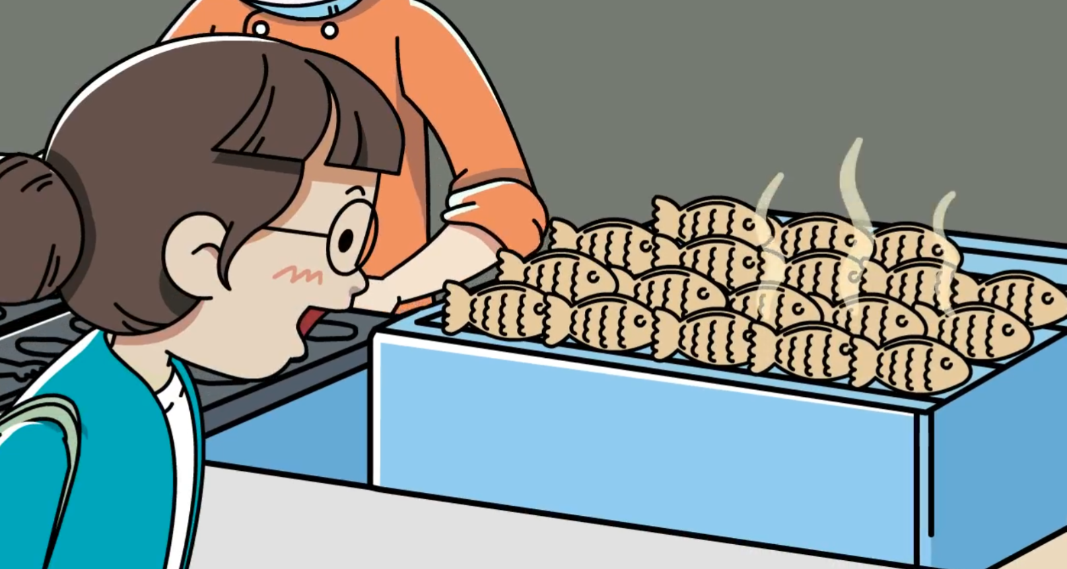

3-1
3. 나눗셈
suh_h_0301_03_0405_101_1
0405 똑같이 나누어 볼까요(2)
Θ Description & Function
[애니 DVD 개발물]
한대희 3-1 지도서\app\resource\contents\lesson03\ops\3\media\mp4
[애니 게이트 참고 화면]
붕어빵 나누기
완료
애니 파일명 | 3_2_1_ani.mp4

Slide 4
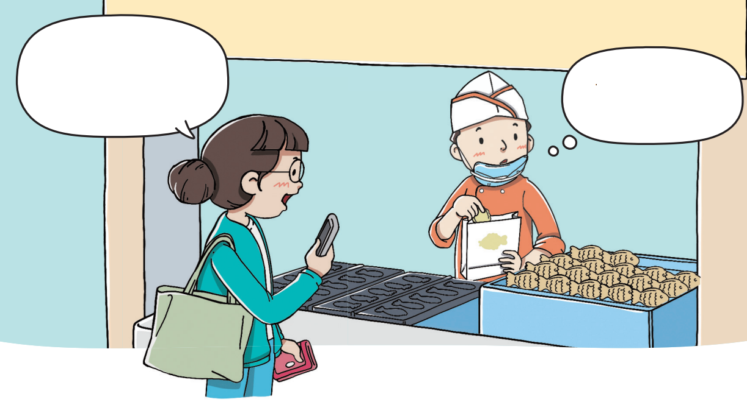


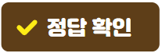
3-1
3. 나눗셈
suh_h_0301_03_0405_102_1
0405 똑같이 나누어 볼까요(2)
Θ Description & Function
#1
탭 이벤트
이미지에 텍스트는 지우고 새로 쓰기. 말풍선 소스 이용. - 물음 1 ~ 물음 3 고정.
확대 버튼 및 풀 팝업창(다음 슬라이드)
답 칸 클릭하면 답 나타남. 정답 확인 버튼은 정답 가리기로 토글 됨.
다음 그림의 상황에 대하여 이야기해 봅시다.
물음 1
물음 2
물음 3
#2
그림은 어떤 상황인가요?
붕어빵 18개를
한 봉투에 3개씩
나누어
담아 주세요.
그러면 봉투가
몇 개
필요한 거지?
붕어빵 18개를 한 봉투에 3개씩 나누어 담으려고 합니다.
#3
#4
완료
삽화 파일명 | LH서버 원본 삽화 폴더 > 3단원 > (도입)3-1-3(3차시).psd

Slide 5

3-1
3. 나눗셈
suh_h_0301_03_0405_102_1
0405 똑같이 나누어 볼까요(2)
Θ Description & Function
Θ Description & Function
#1
< 확대 버튼 클릭 시 나타나는 화면>
1. 이미지에 텍스트는 지우고 새로 쓰기. 말풍선 소스 이용.
붕어빵 18개를
한 봉투에 3개씩
나누어
담아 주세요.
그러면 봉투가
몇 개
필요한 거지?
완료
삽화 파일명 | 4번 슬라이드 참고.

Slide 6
3-1
3. 나눗셈
suh_h_0301_03_0405_102_1
0405 똑같이 나누어 볼까요(2)
Θ Description & Function
Θ Description & Function
다음 그림의 상황에 대하여 이야기해 봅시다.
답 칸 클릭하면 답 나타남. 정답 확인 버튼은 정답 가리기로 토글 됨.
물음 1
물음 2
물음 3
궁금해하는 것은 무엇인가요?
붕어빵 18개를
한 봉투에 3개씩
나누어
담아 주세요.
그러면 봉투가
몇 개
필요한 거지?
봉투가 몇 개 필요한지 궁금해합니다.
#1
완료
삽화 파일명 | 4번 슬라이드 참고.

Slide 7
3-1
3. 나눗셈
suh_h_0301_03_0405_102_1
0405 똑같이 나누어 볼까요(2)
Θ Description & Function
Θ Description & Function
다음 그림의 상황에 대하여 이야기해 봅시다.
답 칸 클릭하면 답 나타남. 정답 확인 버튼은 정답 가리기로 토글 됨.
물음 1
물음 2
물음 3
붕어빵 18개를 한 봉투에 3개씩 나누어 담으려고 합니다. 봉투가 몇 개 필요한지 알기 위해서는 어떻게 해야 할까요?
붕어빵 18개를
한 봉투에 3개씩
나누어
담아 주세요.
그러면 봉투가
몇 개
필요한 거지?
붕어빵이 3개씩 몇 묶음인지 확인합니다.
#1
완료
삽화 파일명 | 5번 슬라이드 일부분 삽입

Slide 8

3-1
3. 나눗셈
suh_h_0301_03_0405_103_1
0405 똑같이 나누어 볼까요(2)
Θ Description & Function
#1
[이번 시간에 배울 내용]
준비물 클릭 시 박스 나타남. 엑스 버튼으로 닫기.
1
이번 시간에는 무엇을 배울까요?
같은 양이 몇 번 들어 있는 나눗셈을 이해할 수 있습니다.
구체물 조작 활동을 통하여 수를 똑같은 개수만큼 묶은 묶음의 개수를 알 수 있습니다.
나누어 주는 상황을 나눗셈식으로 나타낼 수 있습니다.
#2
빨간색, 파란색 필기도구
완료

Slide 9

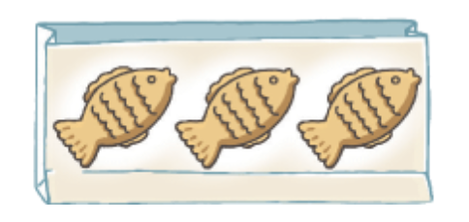
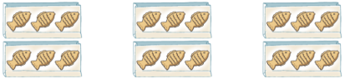
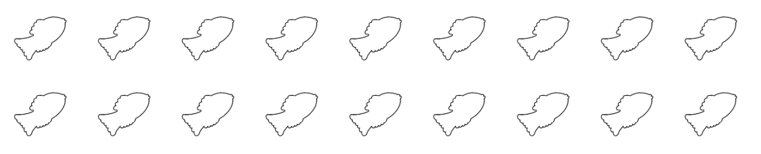
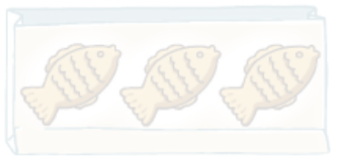

3-1
3. 나눗셈
suh_h_0301_03_0405_201_1
0405 똑같이 나누어 볼까요(2)
Θ Description & Function
Θ Description & Function
#1
봉투는 모두 몇 개 필요한지 알아봅시다.
준비물 약물 - 대발문 고정 - 글자 길이에 맞게 조절.
탭 이벤트
각 손가락 영역 클릭 시 해당 영역 자리가 붕어빵 모양으로 바뀜.
마지막 손가락 클릭 시 해당 붕어빵 삽화가 회색으로 바뀜
답 칸 클릭하면 답 나타남. 정답 확인 버튼은 정답 가리기로 토글 됨.
준비물 165 쪽
#2
물음 1
물음 2
3개씩 봉투에 담아 보세요.
#4
#3
이미지 수정필요
suh_h_0301_03_0405_201_1_3.png
3개가 하나인 이미지로 변경 예) suh_h_0301_03_0405_201_1_1
#5
삽화 파일명 | 3_2_03_fishBread.png / 3_2_03_bread.png 한대희 3-1 지도서\app\resource\contents\lesson03\ops\3\images\3_2

Slide 10
3-1
3. 나눗셈
suh_h_0301_03_0405_201_1
0405 똑같이 나누어 볼까요(2)
Θ Description & Function
Θ Description & Function
봉투는 모두 몇 개 필요한지 알아봅시다.
답 칸 클릭하면 답 나타남. 정답 확인 버튼은 정답 가리기로 토글 됨.
준비물 165 쪽
물음 1
물음 2
봉투는 모두 몇 개 필요한가요?
6개
#1
#1
완료

Slide 11

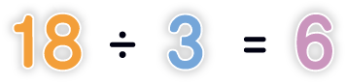
3-1
3. 나눗셈
suh_h_0301_03_0405_201_2
0405 똑같이 나누어 볼까요(2)
Θ Description & Function
Θ Description & Function
봉투는 모두 몇 개 필요한지 알아봅시다.
개념 정리 학습창
답 칸 클릭하면 답 나타남.
답 칸 별도 박스 사용
답 칸 내 텍스트 색상은 빨간색
확인 버튼 없음
#1
#2~4
18을 3씩 묶어 세면 6묶음입니다.
이것을 나눗셈식으로 나타내면 입니다.
18÷3=6
나누어지는
수
나누는
수
몫
#5
완료
삽화 파일명 | 3_2_03_02.png 한대희 3-1 지도서\app\resource\contents\lesson03\ops\3\images\3_2

Slide 12

3-1
3. 나눗셈
suh_h_0301_03_0405_202_1
0405 똑같이 나누어 볼까요(2)
Θ Description & Function
연필 21자루를 연필꽂이 하나당 7자루씩 꽂으려면 연필꽂이는 모두 몇 개 필요한지 알아봅시다.
탭 이벤트
손가락 클릭 시 빨간색 정답 선 나타남. 처음에는 안 보임.
답 칸 클릭하면 답 나타남. 정답 확인 버튼은 정답 가리기로 토글 됨.
#1
물음 1
물음 2
물음 3
7자루씩 묶어 보세요.
#2
#3
완료
삽화 파일명 | 3_2_04_01.png 한대희 3-1 지도서\app\resource\contents\lesson03\ops\3\images\3_2

Slide 13
3-1
3. 나눗셈
suh_h_0301_03_0405_202_1
0405 똑같이 나누어 볼까요(2)
Θ Description & Function
연필 21자루를 연필꽂이 하나당 7자루씩 꽂으려면 연필꽂이는 모두 몇 개 필요한지 알아봅시다.
답 칸 클릭하면 답 나타남. 정답 확인 버튼은 정답 가리기로 토글 됨.
물음 1
물음 2
물음 3
연필꽂이는 모두 몇 개 필요한가요?
3개
#1
완료

Slide 14
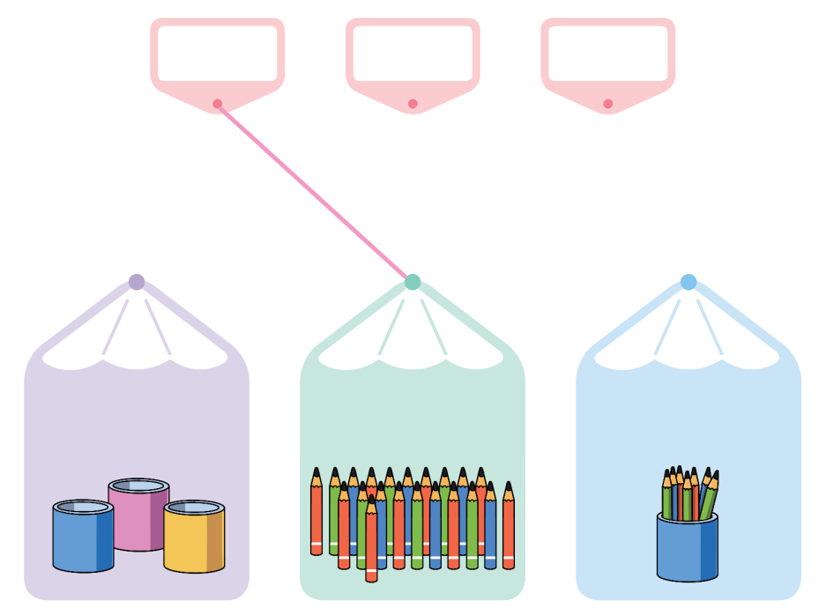
3-1
3. 나눗셈
suh_h_0301_03_0405_202_1
0405 똑같이 나누어 볼까요(2)
Θ Description & Function
연필 21자루를 연필꽂이 하나당 7자루씩 꽂으려면 연필꽂이는 모두 몇 개 필요한지 알아봅시다.
이미지에 텍스트 새로 쓰기.
‘7’ 정답 칸 클릭 시 연결 선이 같이 나타남.
‘3’ 정답 칸 클릭 시 연결 선이 같이 나타남.
답 칸 클릭하면 답 나타남. 정답 확인 버튼은 정답 가리기로 토글 됨.
빨간색 선은 처음부터 있음
물음 1
물음 2
물음 3
나눗셈식으로 나타내고 각 수가 뜻하는 것을 알아보세요.
#2
#3
#1
21
÷
7
＝
3
#5
필요한
연필꽂이의 수
전체 연필의 수
연필꽂이 한 개에
꽂는 연필의 수
#4
완료
삽화 파일명 | 3_2_04_02.png 한대희 3-1 지도서\app\resource\contents\lesson03\ops\3\images\3_2

Slide 15
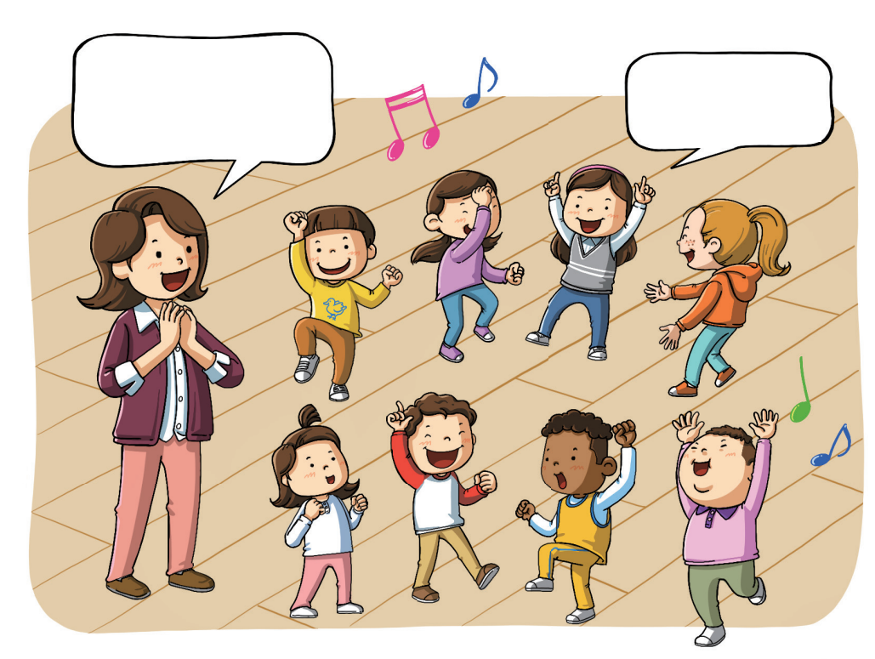





3-1
3. 나눗셈
suh_h_0301_03_0405_203_1
0405 똑같이 나누어 볼까요(2)
Θ Description & Function
대화를 읽고 물음에 답해 봅시다.
확대 풀 팝업창(다음 슬라이드)
클릭하면 DVD 내 영상을 팝업 플레이어로 재생. 텍스트 띄어쓰기 수정 →활동 영상 보기 http://cdata.tsherpa.co.kr/tsherpa/MultiMedia/Flash/2020/curri/index.html?flashxmlnum=soboro2&classa=A8-C1-62-KK-KA-02-03-04-0-0-0-0&classno=AA_SAMPLE/nproto_sample/DA/nproto_cmn_924.html
삽화 위에 텍스트 새로 쓰기 - 다음 슬라이드 참고 - 이미지에 텍스트는 지우고 새로 쓰기. 말풍선 소스 이용. 말풍선 크기에 텍스트 맞추기
이너 버튼 (페이지 2개)
정답 확인 버튼 없음.
#2
#3
선생님이 외치는
수만큼 모여서
모둠을 만들면 돼요.
우리는 모두
8명이니까 몇 모둠을
만들 수 있을까?
#1
#4
#5
영상정보필요/
이미지 말풍선 제거
삽화 파일명 | 3_2_05_01.png 한대희 3-1 지도서\app\resource\contents\lesson03\ops\3\images\3_2

Slide 16
3-1
3. 나눗셈
suh_h_0301_03_0405_203_1
0405 똑같이 나누어 볼까요(2)
#1
Θ Description & Function
#1
< 확대 버튼 클릭 시 나타나는 화면>
확대/축소 기능
이미지에 텍스트는 지우고 새로 쓰기. 말풍선 소스 이용. 말풍선 크기에 텍스트 맞춤.
#2
선생님이 외치는
수만큼 모여서
모둠을 만들면 돼요.
우리는 모두
8명이니까 몇 모둠을
만들 수 있을까?
이미지 말풍선 제거

Slide 17


3-1
3. 나눗셈
suh_h_0301_03_0405_203_1
0405 똑같이 나누어 볼까요(2)
Θ Description & Function
대화를 읽고 물음에 답해 봅시다.
돋보기 약물 클릭 시 팝업 창 나타남. (18~20번 슬라이드 참고.)
돋보기 약물 클릭 시 팝업 창 나타남. (21~23번 슬라이드 참고.)
정답 확인 버튼 없음.
지시문 약물. 볼드 : 돋보기, 클릭
#4
돋보기를 클릭하여 물음에 답해 보세요.
#1
#2
2명씩 한 모둠
4명씩 한 모둠
#3
완료
삽화 파일명 | 3_2_05_02.png / 3_2_05_03.png 한대희 3-1 지도서\app\resource\contents\lesson03\ops\3\images\3_2

Slide 18



3-1
3. 나눗셈
suh_h_0301_03_0405_203_1
0405 똑같이 나누어 볼까요(2)
Θ Description & Function
2명씩 한 모둠
각각의 손가락 버튼을 클릭 시 빨간색 정답 선이 나타남. 처음에 정답 선은 나타나지 않음.
이너 버튼 삽입(페이지 3개)
‘다시 하기’ 약물 사용. - 클릭 시 첫 화면으로 돌아감. - 토글 이벤트 없음.
2명씩 묶어 보세요.
#1
#2
#3
완료
삽화 파일명 | 3_2_05_04.png 한대희 3-1 지도서\app\resource\contents\lesson03\ops\3\images\3_2

Slide 19
3-1
3. 나눗셈
suh_h_0301_03_0405_203_1
0405 똑같이 나누어 볼까요(2)
Θ Description & Function
2명씩 한 모둠
정답 확인 클릭 시 정답 나타남. 정답 확인 버튼은 정답 가리기로 토글 됨.
모두 몇 모둠인가요?
4모둠
#1
완료

Slide 20
3-1
3. 나눗셈
suh_h_0301_03_0405_203_1
0405 똑같이 나누어 볼까요(2)
Θ Description & Function
2명씩 한 모둠
정답 확인 클릭 시 정답 나타남. 정답 확인 버튼은 정답 가리기로 토글 됨.
나눗셈식으로 나타내 보세요.
8
÷
2
=
4
#1
완료

Slide 21

3-1
3. 나눗셈
suh_h_0301_03_0405_203_1
0405 똑같이 나누어 볼까요(2)
Θ Description & Function
4명씩 한 모둠
각각의 손가락 버튼을 클릭 시 빨간색 정답 선이 나타남. 처음에 정답 선은 나타나지 않음.
이너 버튼 삽입(페이지 3개)
‘다시 하기’ 약물 사용. - 클릭 시 첫 화면으로 돌아감. - 토글 이벤트 없음.
4명씩 묶어 보세요.
#1
#2
#3
완료

Slide 22
3-1
3. 나눗셈
suh_h_0301_03_0405_203_1
0405 똑같이 나누어 볼까요(2)
Θ Description & Function
4명씩 한 모둠
정답 확인 클릭 시 정답 나타남. 정답 확인 버튼은 정답 가리기로 토글 됨.
모두 몇 모둠인가요?
2모둠
#1
완료

Slide 23
3-1
3. 나눗셈
suh_h_0301_03_0405_203_1
0405 똑같이 나누어 볼까요(2)
4
Θ Description & Function
4명씩 한 모둠
정답 확인 클릭 시 정답 나타남. 정답 확인 버튼은 정답 가리기로 토글 됨.
나눗셈식으로 나타내 보세요.
8
÷
4
=
2
#1
완료

Slide 24


3-1
3. 나눗셈
suh_h_0301_03_0405_204_1
0405 똑같이 나누어 볼까요(2)
Θ Description & Function
Θ Description & Function
15를 5씩 묶어 세면 모두 몇 묶음이 되는지 알아봅시다.
탭 이벤트
동그라미 약물 사용.
라인 박스 사용.
예 약물. 정답 확인 버튼을 클릭 하면 함께 나타남. 처음에는 안 보임.
정답 확인 버튼을 클릭하면 답 나타남. 정답 확인 버튼은 정답 가리기로 토글 됨.
#1
물음 1
물음 2
물음 3
#2
15개의 를 그려서 5개씩 묶어 보세요.
#3
#4
이미지 요청
suh_h_0301_03_0405_204_3.png
#5
이미지

Slide 25
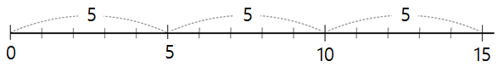
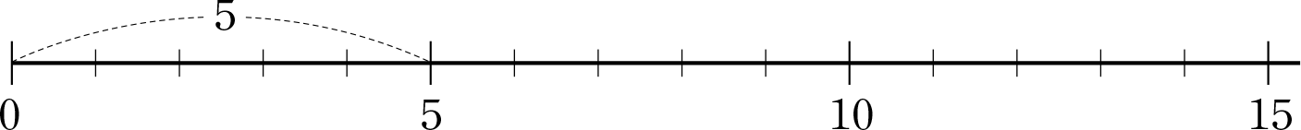
3-1
3. 나눗셈
suh_h_0301_03_0405_204_1
0405 똑같이 나누어 볼까요(2)
Θ Description & Function
Θ Description & Function
Θ Description & Function
Θ Description & Function
15를 5씩 묶어 세면 모두 몇 묶음이 되는지 알아봅시다.
삽화 위에 텍스트 삽입.
각 손가락 클릭 시 해당 영역이 나타남.
답 칸 클릭하면 답 나타남. 정답 확인 버튼은 정답 가리기로 토글 됨. - 모든 버튼 클릭 시 정답 가리기로 토글 됨.
소발문에 정답 칸 있음
물음 1
물음 2
물음 3
#4
수직선에서 15를 5씩 나누면 부분이 됩니다.
3
#2
#2
#1
5
0
5
10
15
#3
완료
삽화 파일명 | 3_2_06_01.png 한대희 3-1 지도서\app\resource\contents\lesson03\ops\3\images\3_2

Slide 26
3-1
3. 나눗셈
suh_h_0301_03_0405_204_1
0405 똑같이 나누어 볼까요(2)
Θ Description & Function
Θ Description & Function
Θ Description & Function
Θ Description & Function
15를 5씩 묶어 세면 모두 몇 묶음이 되는지 알아봅시다.
답 칸 클릭하면 답 나타남. 정답 확인 버튼은 정답 가리기로 토글 됨.
물음 1
물음 2
물음 3
나눗셈식으로 나타내 보세요.
15
÷
5
=
3
#1
완료

Slide 27

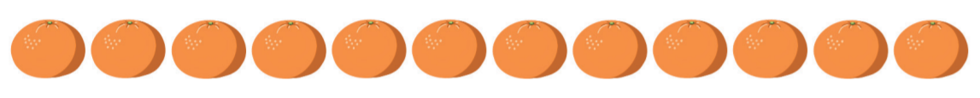

3-1
3. 나눗셈
suh_h_0301_03_0405_205_1
0405 똑같이 나누어 볼까요(2)
Θ Description & Function
Θ Description & Function
#1
Θ Description & Function
귤 12개를 한 봉지에 6개씩 담으려면 봉지는 모두 몇 개 필요한지 구해 보세요.
[혼자서도 척척 1] 전자저작물(DVD) 아이콘 사용
탭 이벤트.
각각의 손가락 약물 클릭 시 빨간색 정답 선이 나타남. 처음에는 나타나지 않음.
풀이 확인 버튼 클릭 시 풀이 팝업 창 (다음 슬라이드)
정답 확인 클릭 시 정답 나타남. 정답 확인 버튼은 정답 가리기로 토글 됨.
소발문에 정답 칸 있음
#2
물음 1
물음 2
#6
한 봉지에 귤을 6개씩 담으려면 봉지는 모두 개 필요합니다.
2
#3
#4
#5
완료
삽화 파일명 | 3_2_08_01.png 한대희 3-1 지도서\app\resource\contents\lesson03\ops\3\images\3_2

Slide 28
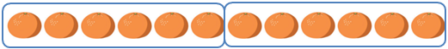

3-1
3. 나눗셈
suh_h_0301_03_0405_205_1
0405 똑같이 나누어 볼까요(2)
Θ Description & Function
Θ Description & Function
Θ Description & Function
귤 12개를 한 봉지에 6개씩 담으려면 봉지는 모두 몇 개 필요한지 구해 보세요.
<풀이 확인 클릭 시 미니 팝업 창화면>
물음 1
물음 2
한 봉지에 귤을 6개씩 담으려면 봉지는 모두 개 필요합니다.
2
풀이
이미지 요청
suh_h_0301_03_0405_205_1_2.png
4
한 봉지에 귤을 6개씩 담으려면 봉지는 모두 개 필요합니다.
나눗셈식으로 나타내 보세요
귤 12개를 한 봉지에 6개씩 담으려면 봉지는 모두 2개 필요합니다.
12
÷
6
=
2
이미지
삽화 파일명 | 3_2_08_01.png 한대희 3-1 지도서\app\resource\contents\lesson03\ops\3\images\3_2

Slide 29
3-1
3. 나눗셈
suh_h_0301_03_0405_205_1
0405 똑같이 나누어 볼까요(2)
Θ Description & Function
Θ Description & Function
Θ Description & Function
귤 12개를 한 봉지에 6개씩 담으려면 봉지는 모두 몇 개 필요한지 구해 보세요.
풀이 확인 버튼 클릭 시 풀이 팝업 창 (다음 슬라이드)
답 칸 클릭 시 정답 나타남. 정답 확인 버튼은 정답 가리기로 토글 됨.
물음 1
물음 2
나눗셈식으로 나타내 보세요.
12
÷
6
=
2
#1
#2
완료

Slide 30
3-1
3. 나눗셈
suh_h_0301_03_0405_205_1
0405 똑같이 나누어 볼까요(2)
Θ Description & Function
Θ Description & Function
Θ Description & Function
귤 12개를 한 봉지에 6개씩 담으려면 봉지는 모두 몇 개 필요한지 구해 보세요.
<풀이 확인 클릭 시 미니 팝업 창화면>
물음 1
물음 2
나눗셈식으로 나타내 보세요.
12
÷
6
=
2
풀이
나눗셈식으로 나타내면 12÷6=2입니다.
완료
삽화 파일명 | 3_2_08_01.png 한대희 3-1 지도서\app\resource\contents\lesson03\ops\3\images\3_2

Slide 31

3-1
3. 나눗셈
suh_h_0301_03_0405_301_1
0405 똑같이 나누어 볼까요(2)
Θ Description & Function
핵심 정리
색상 박스
화살표 약물 사용
정답 확인 버튼 없음.
[ 똑같이 나누어 볼까요(2) ]
18을 3씩 묶어 세면 6묶음입니다.
나누어지는 수
나누는 수
#2
#1
나눗셈식
18 ÷ 3 = 6
몫
#3
완료

Slide 32


3-1
3. 나눗셈
suh_h_0301_03_0405_302_1
0405 똑같이 나누어 볼까요(2)
Θ Description & Function
#1
[다음 시간에 배울 내용]
1
다음 시간에는 무엇을 배울까요?
곱셈과 나눗셈의 관계를 알아볼까요
64~65쪽
46~47쪽
완료

Slide 33
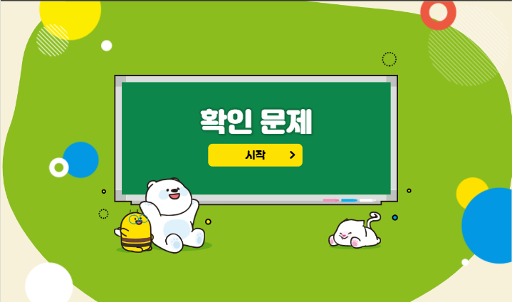

3-1
3. 나눗셈
suh_h_0301_03_0405_401_1
0405 똑같이 나누어 볼까요(2)
Θ Description & Function
#1
[확인 문제] 게이트
활동지 다운로드 버튼
#2
활동지파일

Slide 34
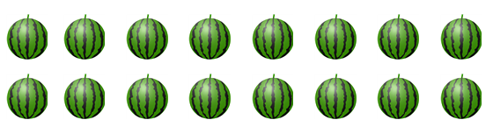

3-1
3. 나눗셈
suh_h_0301_03_0405_401_1
0405 똑같이 나누어 볼까요(2)
Θ Description & Function
문제 1
문제 2
문제 3
문제 4
문제 5
문제 6
문제 7
활동지 다운로드 버튼(1~2번) 3단원_4, 5차시 형성평가.hwp
이너 버튼 (페이지 2개)
풀이 확인 클릭 시 풀이 표출(다음 슬라이드 참고)
답 칸 클릭하면 답 나타남. 정답 확인 버튼은 정답 가리기로 토글 됨.
각각의 손가락 약물 클릭 시 빨간색 정답 선이 나타남. 처음에는 나타나지 않음.
수박 16통을 한 상자에 2통씩 담으려고 합니다. 상자가 몇 개 필요한지 구해 보시오.
한 상자에 2통씩 담으려면 상자가 몇 개 필요합니까?
#5
이미지 요청
라인없는 수박여러개 합쳐진 이미지
suh_h_0301_03_0405_401_1_6.png
8
개
#1
#2
#3
#4
이미지
삽화 파일명 | 발주 | suh_h_0301_03_0405_401_1

Slide 35


3-1
3. 나눗셈
suh_h_0301_03_0405_401_1
0405 똑같이 나누어 볼까요(2)
Θ Description & Function
문제 1
문제 2
문제 3
문제 4
문제 5
문제 6
문제 7
< 풀이 확인 클릭 시 나타나는 화면>
수박 16통을 한 상자에 2통씩 담으려고 합니다. 상자가 몇 개 필요한지 구해 보시오.
이미지 요청
라인포함 수박여러개 합쳐진 이미지
suh_h_0301_03_0405_401_1_7.png
8
개
수박 16통을 한 상자에 2통씩 담았을 때 수박을 모두 담으려면 총 8개의 상자가 필요합니다.
이미지

Slide 36


3-1
3. 나눗셈
suh_h_0301_03_0405_401_1
0405 똑같이 나누어 볼까요(2)
Θ Description & Function
문제 1
문제 2
문제 3
문제 4
문제 5
문제 6
문제 7
활동지 다운로드 버튼(1~2번) 3단원_4, 5차시 형성평가.hwp
라인 박스 사용.
각각의 정답 칸 클릭 시 해당 정답 선도 같이 나타남. 정답 선은 처음에 나타나지 않음.
풀이 확인 클릭 시 풀이 표출(다음 슬라이드 참고)
답 칸 클릭하면 답 나타남. 정답 확인 버튼은 정답 가리기로 토글 됨.
수박 16통을 한 상자에 2통씩 담으려고 합니다. 상자가 몇 개 필요한지 구해 보시오.
나눗셈식으로 나타내고 각 수가 뜻하는 것을 선으로 이어 보시오.
#3
#3
#3
12
÷
2
=
8
#2
전체
수박의 수
필요한
상자의 수
한 상자에 담는
수박의 수
#1
#4
#5
완료

Slide 37
3-1
3. 나눗셈
suh_h_0301_03_0405_401_1
0405 똑같이 나누어 볼까요(2)
Θ Description & Function
문제 1
문제 2
문제 3
문제 4
문제 5
문제 6
문제 7
< 풀이 확인 클릭 시 나타나는 화면>
색상 박스
화살표 약물 사용.
수박 16통을 한 상자에 2통씩 담으려고 합니다. 상자가 몇 개 필요한지 구해 보세요.
나눗셈식으로 나타내고 각 수가 뜻하는 것을 선으로 이어 보세요.
풀이
나누어지는 수
나누는 수
12
÷
6
=
2
#2
#1
나눗셈식
16 ÷ 2 = 8
몫
나눗셈식
16은 전체 수박의 수(나누어지는 수), 2는 한 상자에 담는 수박의 수(나누는 수), 8은 필요한 상자의 수(몫)입니다.
전체
수박의 수
필요한
상자의 수
한 상자에 담는
수박의 수
완료

Slide 38


3-1
3. 나눗셈
suh_h_0301_03_0405_401_1
0405 똑같이 나누어 볼까요(2)
Θ Description & Function
문제 1
문제 2
문제 2
문제 3
문제 4
문제 5
문제 6
문제 7
활동지 다운로드 버튼(1~2번) 3단원_4, 5차시 형성평가.hwp
라인 박스.
각각의 손가락 약물 클릭 시 빨간색 정답 선이 나타남. 처음에는 나타나지 않음.
정답 확인 클릭 시 정답 나타남. 정답 확인 버튼은 정답 가리기로 토글됨.
귤 15개를 한 봉지에 3개씩 나누어 담으려고 합니다. 봉지가 모두 몇 개 필요한지 귤 위에 를 그려 보시오.
나눗셈식으로 나타내 보시오.
#2
#3
15
÷
3
=
5
#1
#4
완료

Slide 39

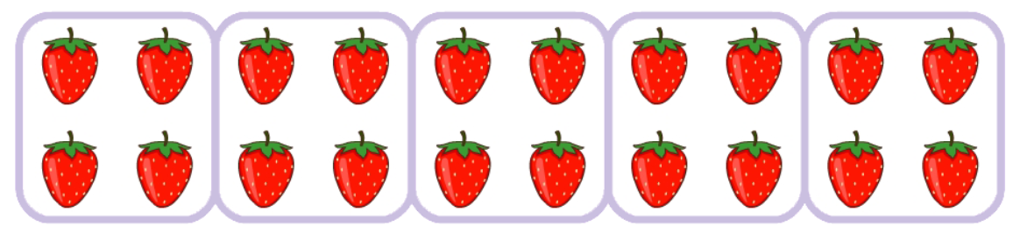


3-1
3. 나눗셈
suh_h_0301_03_0405_401_1
0405 똑같이 나누어 볼까요(2)
Θ Description & Function
문제 1
문제 2
문제 3
문제 4
문제 5
문제 6
문제 7
기존 개발물 활용 (3~7번) https://cdata2.tsherpa.co.kr/tsherpa/MultiMedia/Flash/2020/curri/index.html?flashxmlnum=yrhj07&classa=A8-C1-31-MM-MM-04-04-03-0-0-0-0&classno=MM_31_04/suh_0301_03_0003/suh_0301_03_0003_401_1.html
풀이 확인 클릭 시 풀이 표출(다음 슬라이드 참고)
답 칸 클릭하면 답 나타남. 정답 확인 버튼은 정답 가리기로 토글 됨.
딸기 20개를 다음과 같이 나누어 담았습니다. 안에 알맞은 수를 써넣으시오.
20÷4=5
한 봉지에 4개씩 봉지가 됩니다.
5
#2
#3
완료

Slide 40
3-1
3. 나눗셈
suh_h_0301_03_0405_401_1
0405 똑같이 나누어 볼까요(2)
Θ Description & Function
문제 1
문제 2
문제 3
문제 4
문제 5
문제 6
문제 7
< 풀이 확인 클릭 시 나타나는 화면>
딸기 20개를 다음과 같이 나누어 담았습니다. 안에 알맞은 수를 써넣으시오.
20÷4=5
딸기 20개를 4개씩 나누어 담으면 딸기를 모두 담기 위해 필요한 봉지의 수는 20÷4=5, 총 5봉지입니다.
한 봉지에 4개씩 봉지가 됩니다.
5
완료

Slide 41


3-1
3. 나눗셈
suh_h_0301_03_0405_401_1
0405 똑같이 나누어 볼까요(2)
Θ Description & Function
문제 1
문제 2
문제 3
문제 4
문제 5
문제 6
문제 7
기존 개발물 활용 (3~7번) https://cdata2.tsherpa.co.kr/tsherpa/MultiMedia/Flash/2020/curri/index.html?flashxmlnum=yrhj07&classa=A8-C1-31-MM-MM-04-04-03-0-0-0-0&classno=MM_31_04/suh_0301_03_0003/suh_0301_03_0003_401_1.html
풀이 확인 클릭 시 풀이 표출(다음 슬라이드 참고)
답 칸 클릭하면 답 나타남. 정답 확인 버튼은 정답 가리기로 토글 됨.
공책 30권을 한 명에게 6권씩 주려고 합니다. 몇 명에게 나누어 줄 수 있는지 구하시오.
30÷6=5
5
명
#2
#3
완료

Slide 42
3-1
3. 나눗셈
suh_h_0301_03_0405_401_1
0405 똑같이 나누어 볼까요(2)
Θ Description & Function
문제 1
문제 2
문제 3
문제 4
문제 5
문제 6
문제 7
< 풀이 확인 클릭 시 나타나는 화면>
공책 30권을 한 명에게 6권씩 주려고 합니다. 몇 명에게 나누어 줄 수 있는지 구하시오.
30÷6=5
5
권
공책이 30권 있고 한 명에게 6권씩 나누려면 30이 나누어지는 수, 6을
나누는 수로 나눗셈 식을 쓸 수 있습니다.
30÷6=5이므로 5명에게 나누어 줄 수 있습니다.
완료

Slide 43
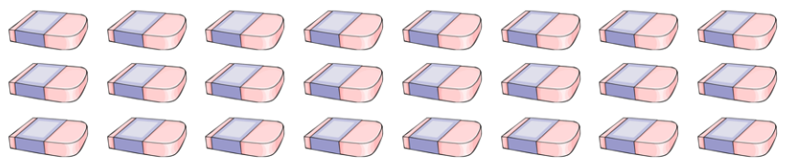

3-1
3. 나눗셈
suh_h_0301_03_0405_401_1
0405 똑같이 나누어 볼까요(2)
Θ Description & Function
문제 1
문제 2
문제 3
문제 4
문제 5
문제 6
문제 7
기존 개발물 활용 (3~7번) https://cdata2.tsherpa.co.kr/tsherpa/MultiMedia/Flash/2020/curri/index.html?flashxmlnum=yrhj07&classa=A8-C1-31-MM-MM-04-04-03-0-0-0-0&classno=MM_31_04/suh_0301_03_0003/suh_0301_03_0003_401_1.html
뺄셈으로 해결하기, 나눗셈으로 해결하기 약물 필요. 버튼 내의 텍스트는 약물에 사용하는 YGJAL폰트, 24PX로 바꾸기.
화살표 사용,.
풀이 확인 클릭 시 풀이 표출(다음 슬라이드 참고)
답 칸 클릭하면 답 나타남. 정답 확인 버튼은 정답 가리기로 토글 됨.
지우개 24개를 한 명에게 8개씩 주려고 합니다. 몇 명에게 나누어 줄 수 있는지 구하시오.
#2
#3
뺄셈으로 해결하기
24-8-8-8=0
나눗셈으로 해결하기
24÷8=3
3
명
#4
#5
완료

Slide 44
3-1
3. 나눗셈
suh_h_0301_03_0405_401_1
0405 똑같이 나누어 볼까요(2)
Θ Description & Function
문제 1
문제 2
문제 3
문제 4
문제 5
문제 6
문제 7
< 풀이 확인 클릭 시 나타나는 화면>
지우개 24개를 한 명에게 8개씩 주려고 합니다. 몇 명에게 나누어 줄 수 있는지 구하시오.
24-8-8-8=0이므로 3명에게 나누어 줄 수 있습니다.
24÷8=3이므로 3명에게 나누어 줄 수 있습니다.
이미지 요청
라인포함 이미지
suh_h_0301_03_0405_401_1_8.png
뺄셈으로 해결하기
24-8-8-8=0
나눗셈으로 해결하기
24÷8=3
3
명
이미지

Slide 45
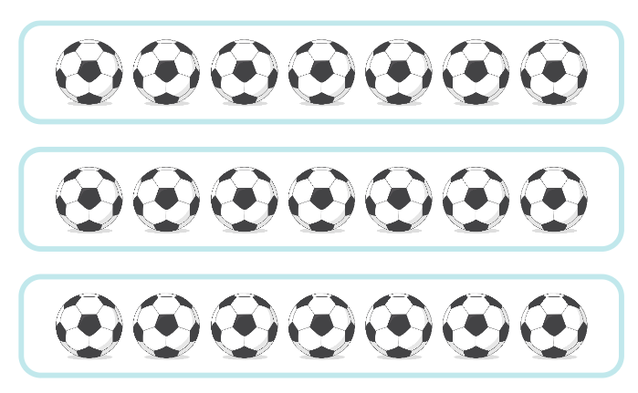
3-1
3. 나눗셈
suh_h_0301_03_0405_401_1
0405 똑같이 나누어 볼까요(2)
Θ Description & Function
문제 1
문제 2
문제 3
문제 4
문제 5
문제 6
문제 7
기존 개발물 활용 (3~7번) https://cdata2.tsherpa.co.kr/tsherpa/MultiMedia/Flash/2020/curri/index.html?flashxmlnum=yrhj07&classa=A8-C1-31-MM-MM-04-04-03-0-0-0-0&classno=MM_31_04/suh_0301_03_0003/suh_0301_03_0003_401_1.html
풀이 확인 클릭 시 풀이 표출(다음 슬라이드 참고)
답 칸 클릭하면 답 나타남. 정답 확인 버튼은 정답 가리기로 토글 됨.
그림을 보고 나눗셈식으로 나타내고 계산해 보시오.
21÷7=3
3
개
#2
#3
완료

Slide 46
3-1
3. 나눗셈
suh_h_0301_03_0405_401_1
0405 똑같이 나누어 볼까요(2)
Θ Description & Function
문제 1
문제 2
문제 3
문제 4
문제 5
문제 6
문제 7
< 풀이 확인 클릭 시 나타나는 화면>
그림을 보고 나눗셈식으로 나타내고 계산해 보시오.
21은 전체 공의 수(나누어지는 수), 7는 한 그룹에 담는 공의 수(나누는 수), 3은 나누어지는 그룹의 수(몫)입니다.
21÷7=3
3개
완료

Slide 47
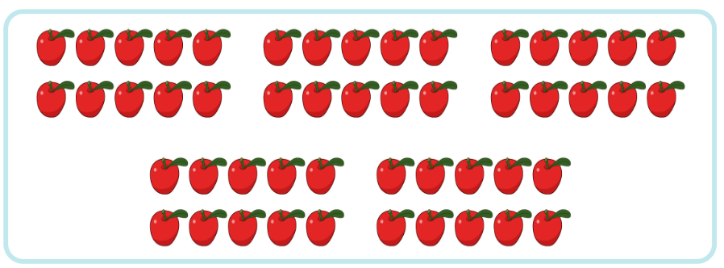
3-1
3. 나눗셈
suh_h_0301_03_0405_401_1
0405 똑같이 나누어 볼까요(2)
Θ Description & Function
문제 1
문제 2
문제 3
문제 4
문제 5
문제 6
문제 7
기존 개발물 활용 (3~7번) https://cdata2.tsherpa.co.kr/tsherpa/MultiMedia/Flash/2020/curri/index.html?flashxmlnum=yrhj07&classa=A8-C1-31-MM-MM-04-04-03-0-0-0-0&classno=MM_31_04/suh_0301_03_0003/suh_0301_03_0003_401_1.html
풀이 확인 클릭 시 풀이 표출(다음 슬라이드 참고)
답 칸 클릭하면 답 나타남. 정답 확인 버튼은 정답 가리기로 토글 됨.
사과 50개를 한 상자에 10개씩 담으려고 합니다. 상자는 몇 개 필요한지 구하시오.
50÷10=5
5
개
#2
#3

Slide 48
3-1
3. 나눗셈
suh_h_0301_03_0405_401_1
0405 똑같이 나누어 볼까요(2)
Θ Description & Function
문제 1
문제 2
문제 3
문제 4
문제 5
문제 6
문제 7
< 풀이 확인 클릭 시 나타나는 화면>
사과 50개를 한 상자에 10개씩 담으려고 합니다. 상자는 몇 개 필요한지 구하시오.
50개를 10개씩 나누어 담으려면 총 5개의 상자가 필요합니다.
이미지 요청
라인포함 이미지
suh_h_0301_03_0405_401_1_9.png
50÷10=5
5
개
이미지

